Slide 1
Вечные темы в романе И.С. Тургенева
«Отцы и дети»
10 класс

Slide 2
“Нынешняя молодёжь привыкла к роскоши. Она отличается дурными манерами, презирает авторитеты, не уважает старших. Дети спорят с родителями, жадно глотают еду и изводят учителя”.
Сократ (V век до н.э.)

Slide 3
“Как грубо ошибаются многие, даже лучшие из отцов, которые почитают необходимым разделять себя с детьми строгостью, суровостью, недоступной важностью! Они думают этим возбудить к себе уважение, и в самом деле возбуждают его, но уважение холодное, боязливое, трепетное, и тем отвращают от себя их и невольно приучают к скрытости и лживости”
В.Г.Белинский

Slide 4
Современный исследователь
Ю. В. Лебедев пишет, что «Отцы и дети» — это не только роман, знакомящий читателя с общественной жизнью 60-х годов ХIХ века.
Это и роман о необходимости любви — любви сыновней и отцовской, любви человека к своему народу».

Slide 5
Вопросы для обсуждения:
1. Проблема отцов и детей в зеркале двух столетий. Конфликт «отцов» и «детей».
2. Любовь в романе И.С.Тургенева «Отцы и дети».
3. В чём прав и в чём не прав Базаров? Ваше мнение о Евгении Базарове.

Slide 6
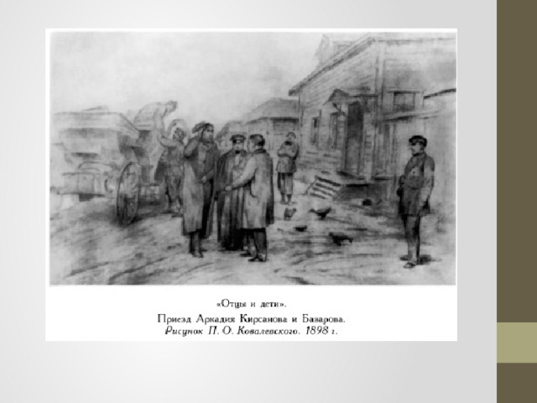
Общественно-политическая обстановка в России 60-х гг.XIX в.

Slide 7
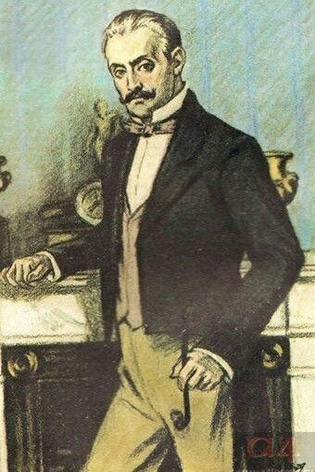
П. П. Кирсанов—типичный представитель своей эпохи

Slide 8
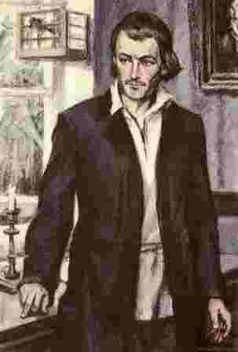
Евгений Базаров — разночинец-демократ

Slide 9
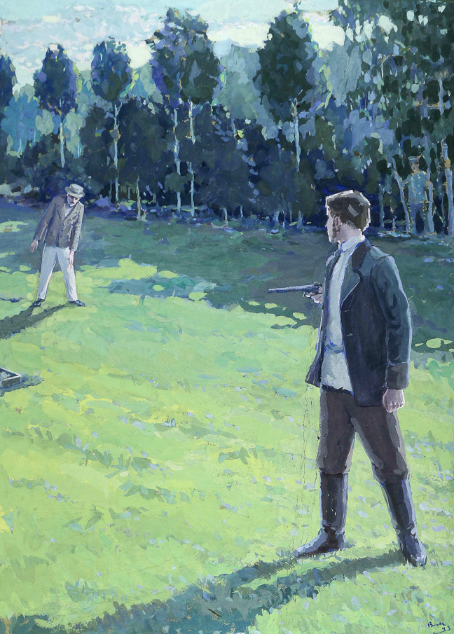
Дуэль
П. П. Кирсанова и
Базарова; ее значение для идейных противников

Slide 10
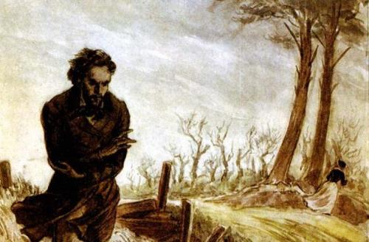
Духовное одиночество Базарова

Slide 11
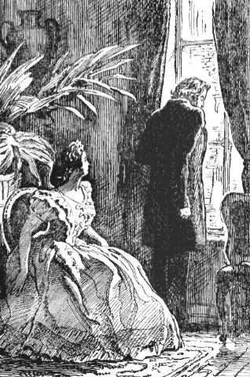
Любовь в романе
И.С.Тургенева
«Отцы и дети»

Slide 12
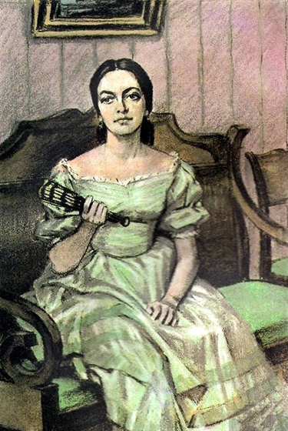
Анна Сергеевна Одинцова

Slide 13
Павел Петрович Кирсанов

Slide 14
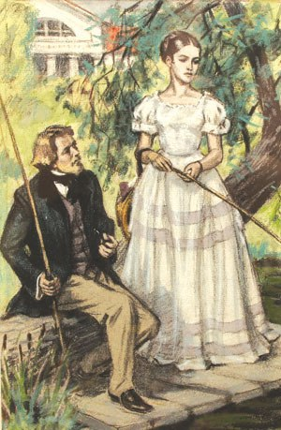
История счастливой любви

Slide 15
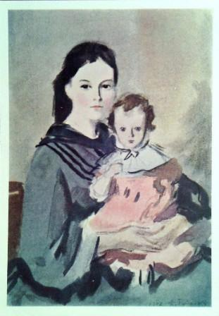
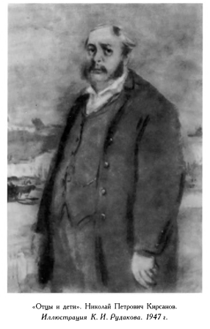
Николай Петрович и Фенечка

Slide 16
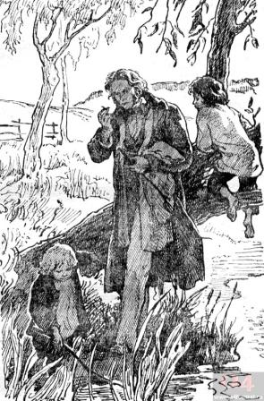
Вспомните: каждый человек сам себя воспитать должен, не ссылаясь на обстоятельства или что-то еще.

Slide 17
«Доживши до тех пор, когда приходится выбирать себе определенный род занятий, молодой человек начинает всматриваться до тех пор, пока не отыщет себе такой труд, который ему приятен и который может его прокормить. …А также некоторые вопросы, на которые ему необходимо получить от себя ответы. Не бесчестно ли это занятие? Не подействует ли оно подавляющим образом на мои умственные способности? Обеспечит ли оно мою нравственную самостоятельность, т.е. буду ли я моим трудом удовлетворять действительным потребностям общества? Чтобы поставить и решить эти вопросы, не надо быть ни гениальным мыслителем, ни героем Надо просто быть неглупым человеком».
Д. И. Писарев

Slide 18
«Создавая Базарова, Тургенев хотел разбить его в прах и вместо того отдал ему полную дань справедливого уважения. Он хотел сказать: наше молодое поколение идет по ложной дороге, и сказал: в нашем молодом поколении вся наша надежда».
Д. И. Писарев

